Slide 1
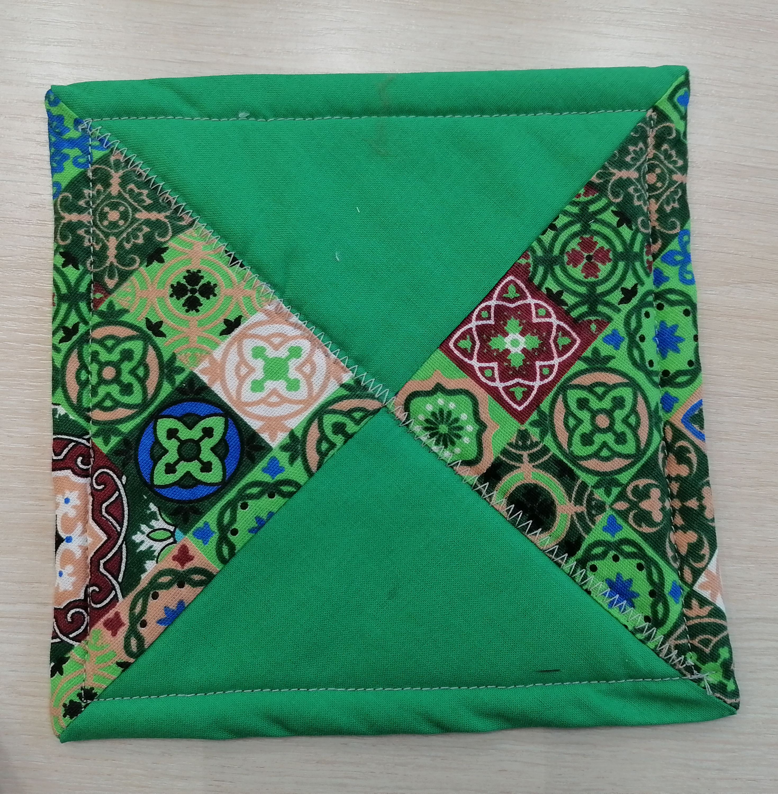
«Пошив прихватки из четырех квадратов»
Подготовил учитель технологии МОУ «Гимназия «Авиатор»г. Саратов
Литвиненко Наталья Николаевна

Slide 2
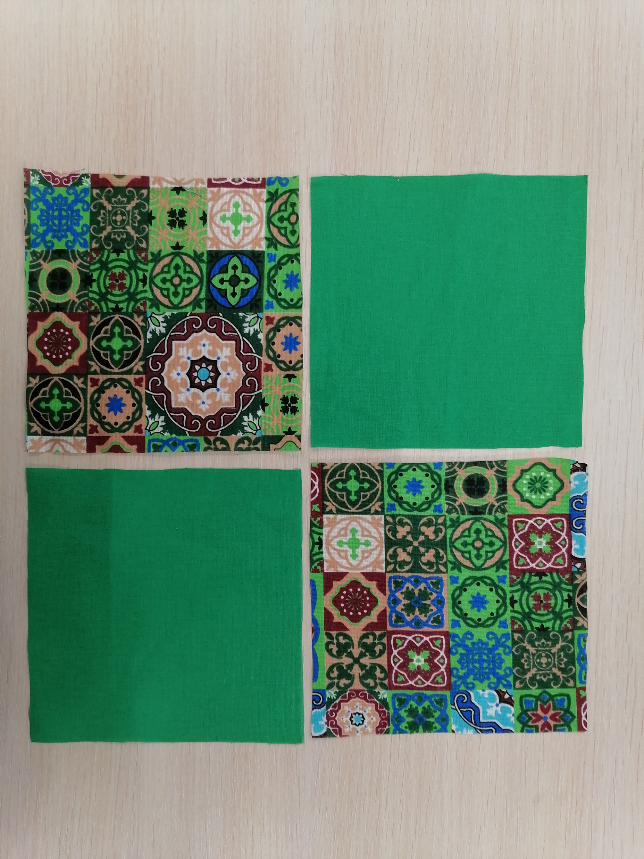
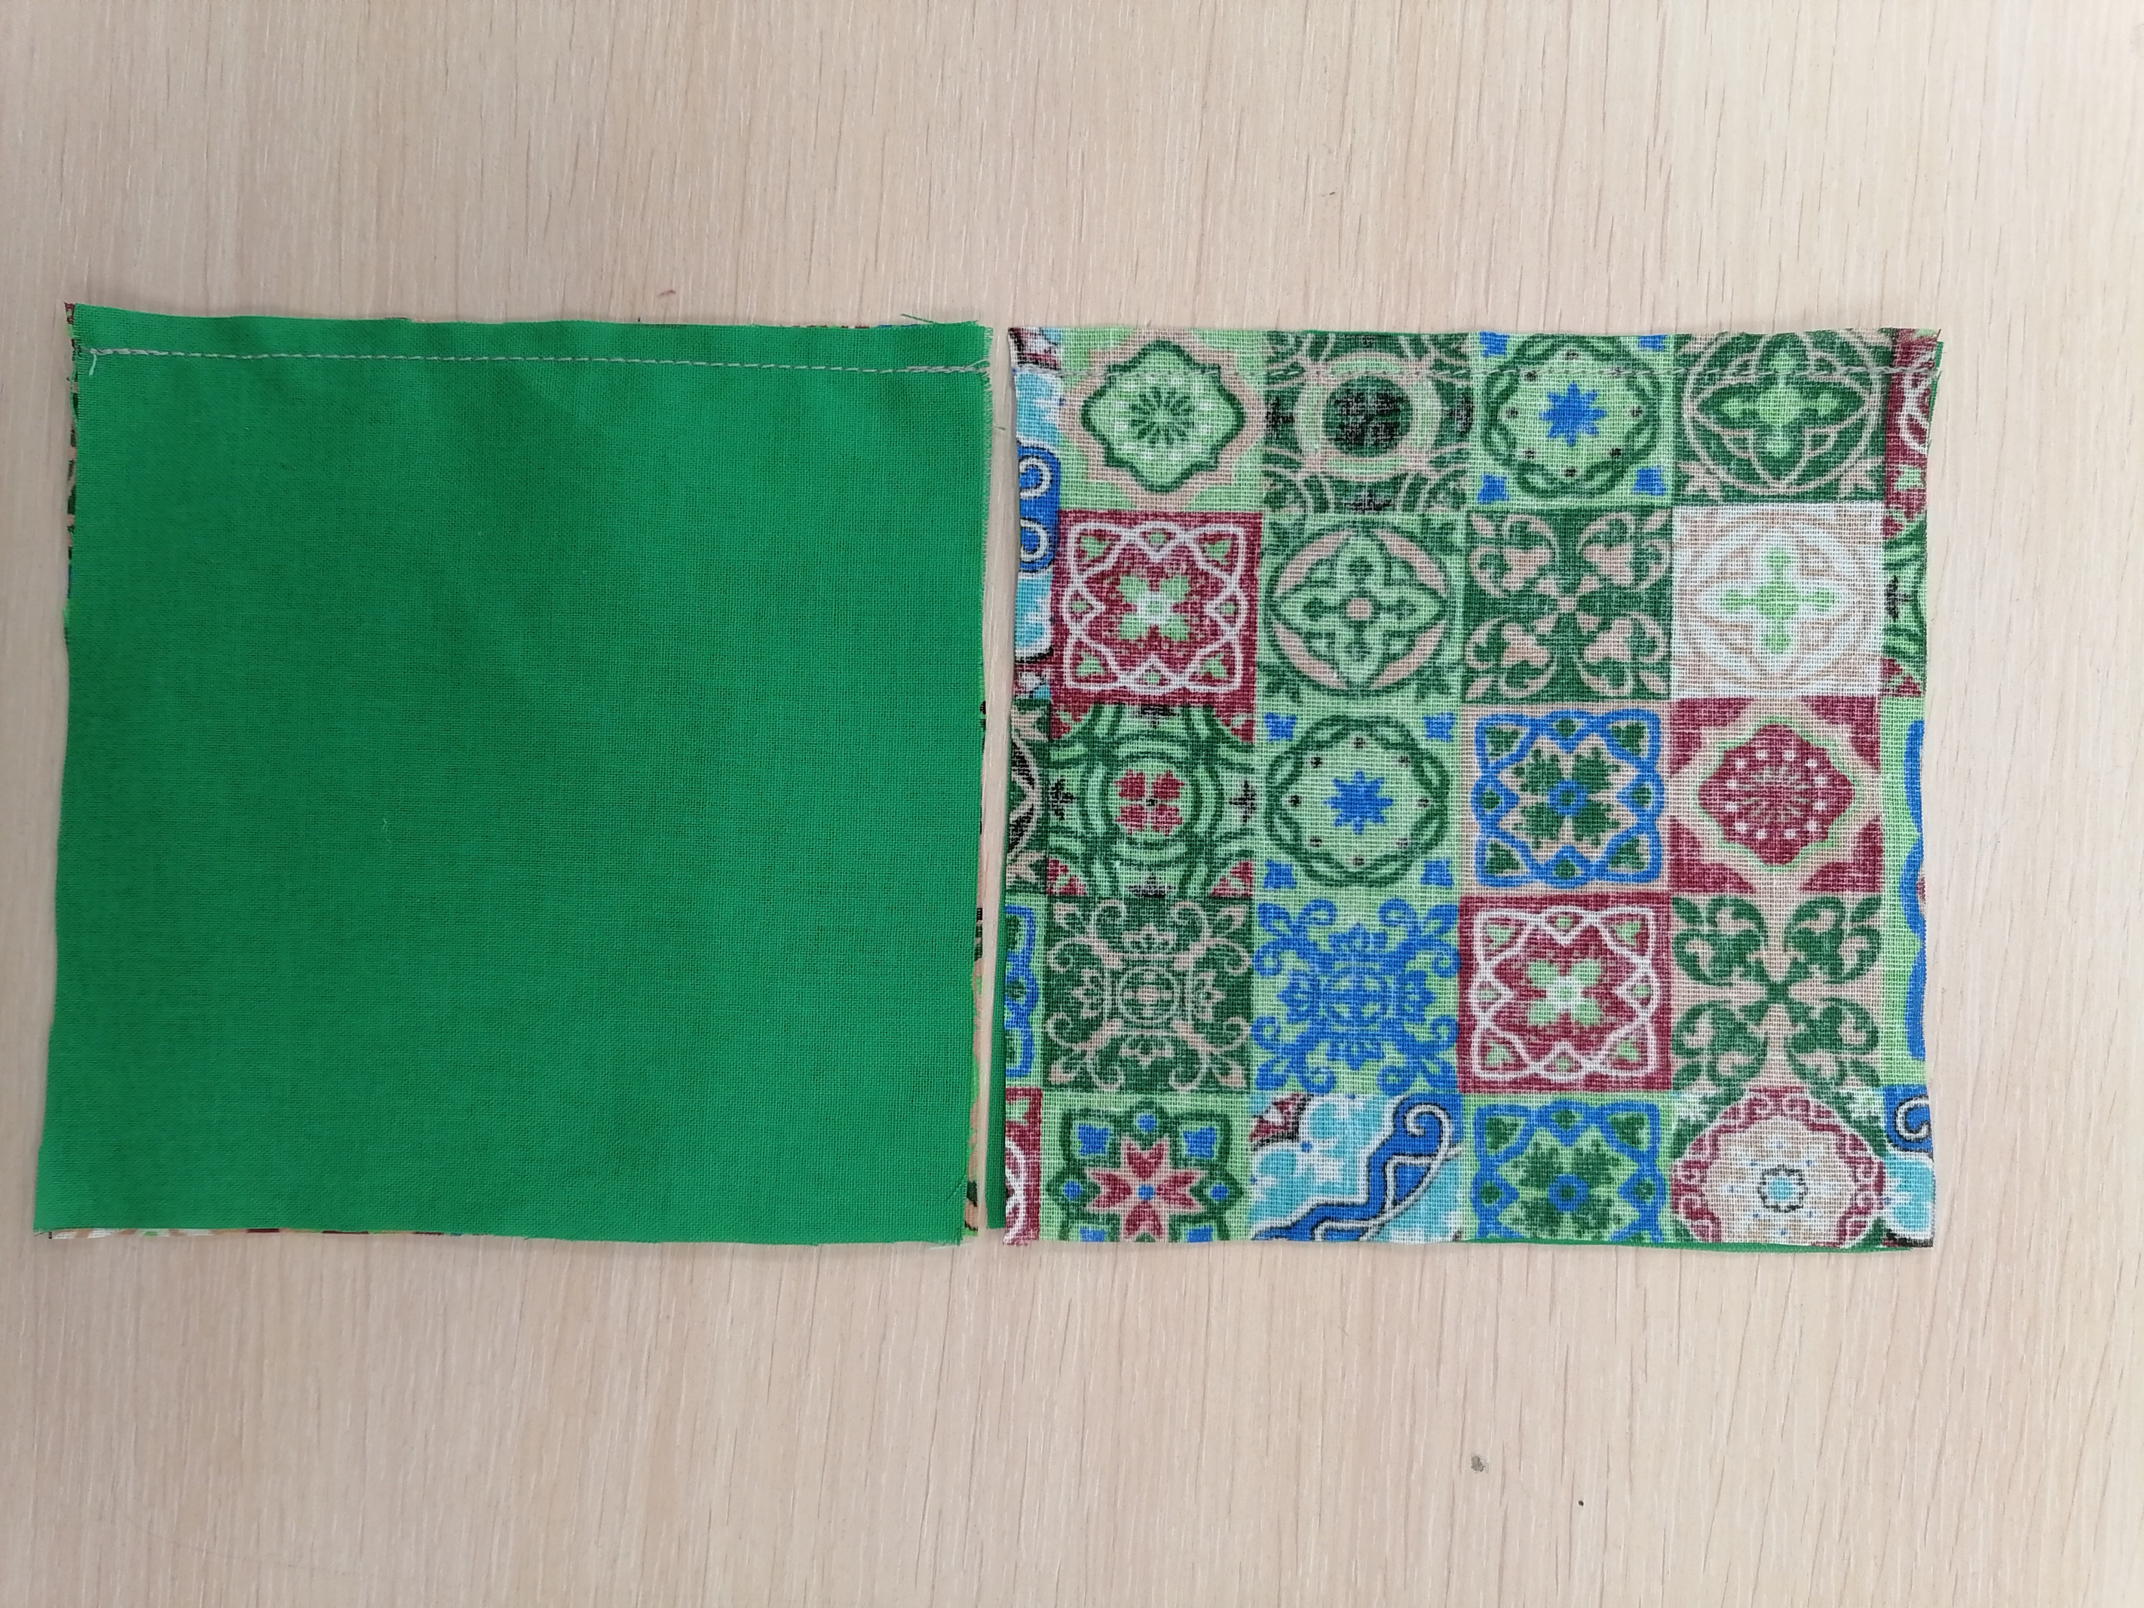
4 квадрата размером 13 х 13 см
Стачать на швейной машине по 2 квадрата

Slide 3
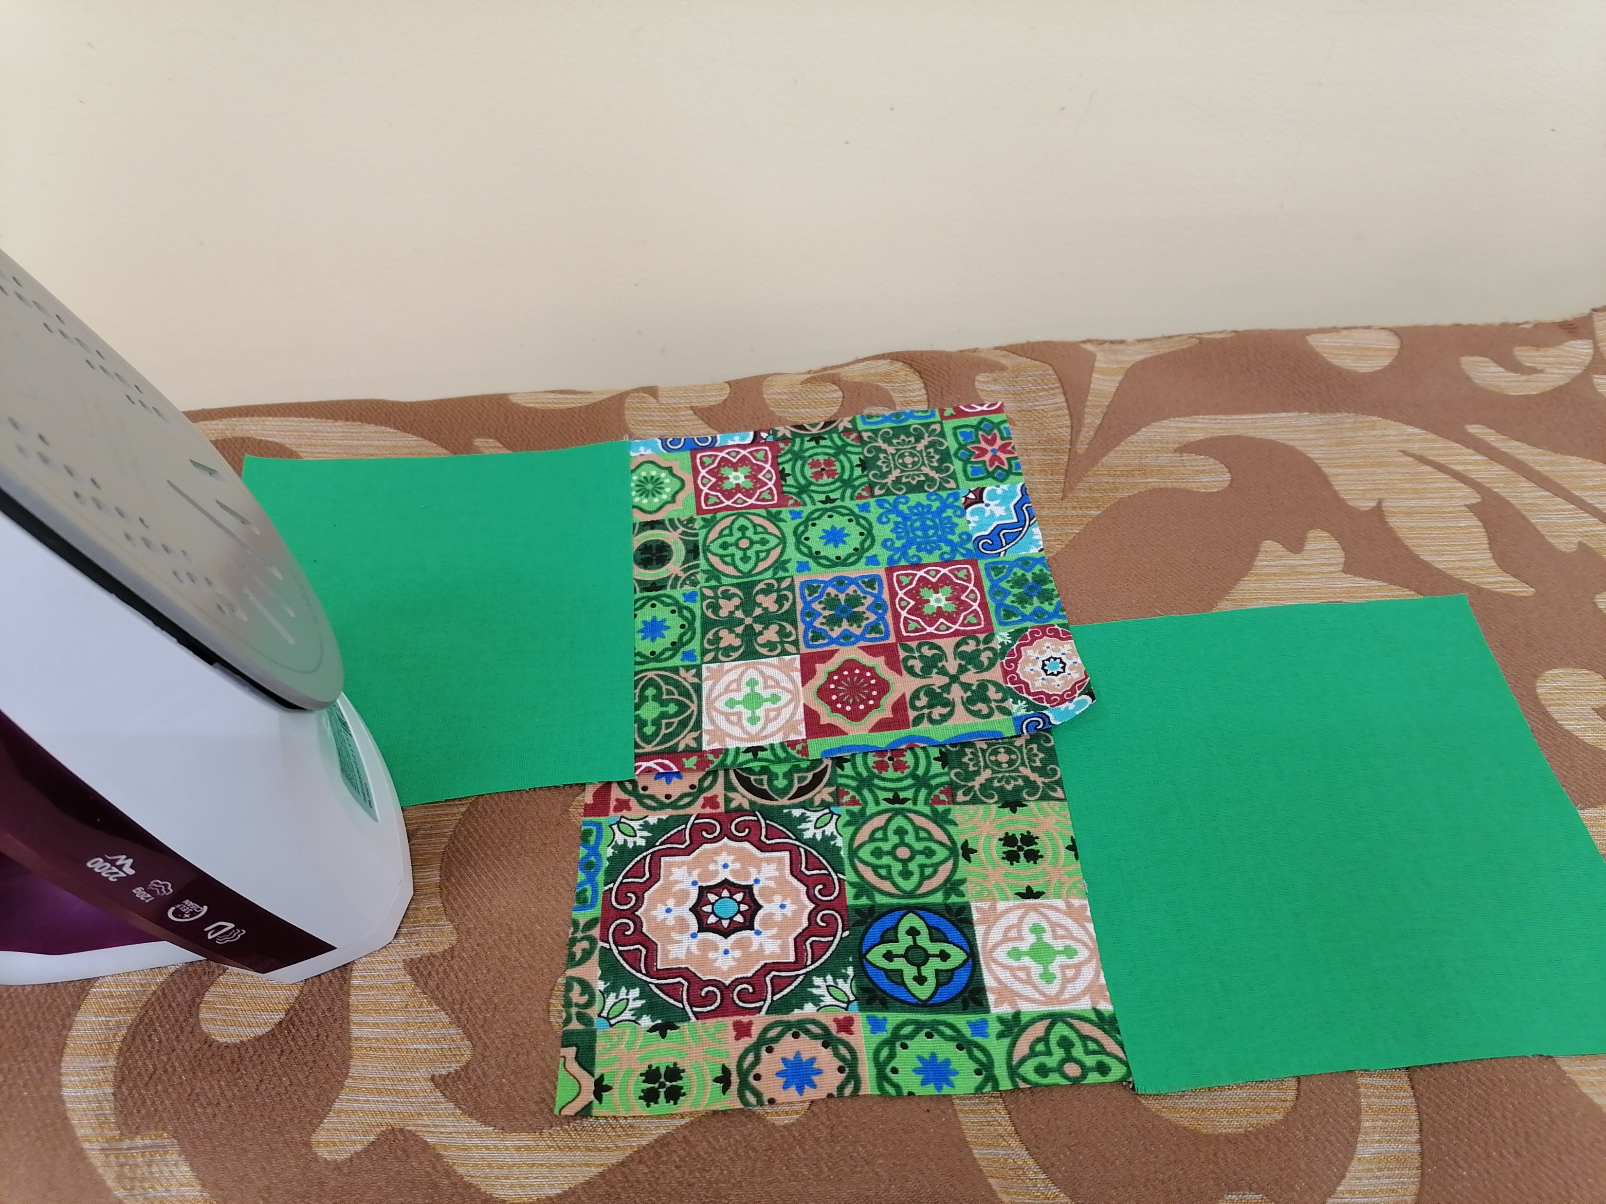
Разутюжить
Сложить лицевыми сторонами вовнутрь, сострочить по трем сторонам (как пилотку)

Slide 4
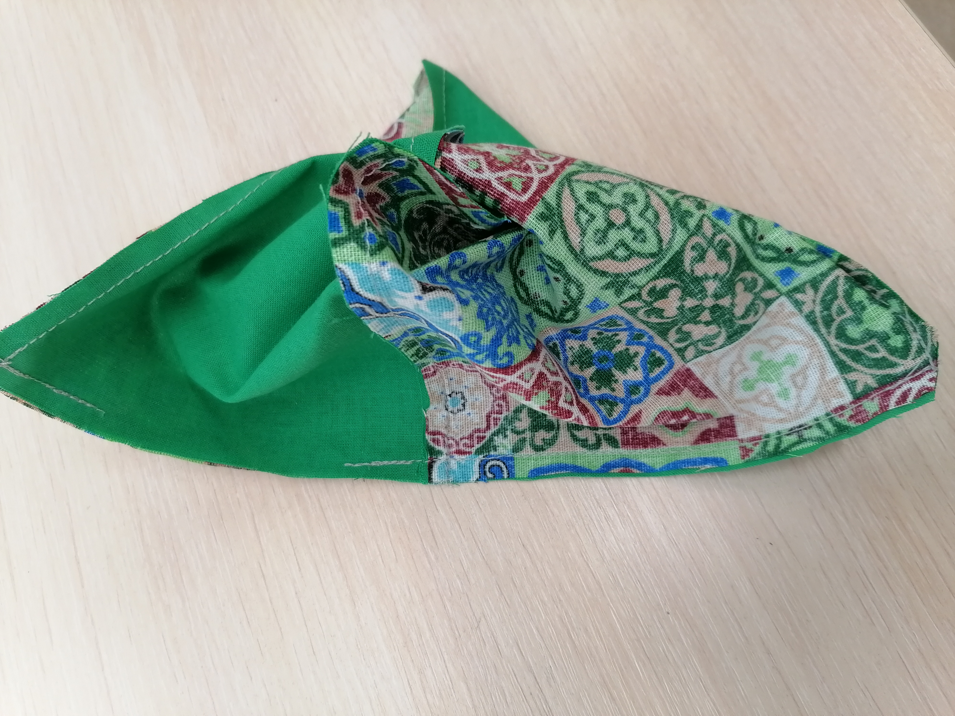
Сложить противоположные стороны «пилотки». Сметать, стачать.
Не забудьте оставить отверстие для выворачивания.

Slide 5
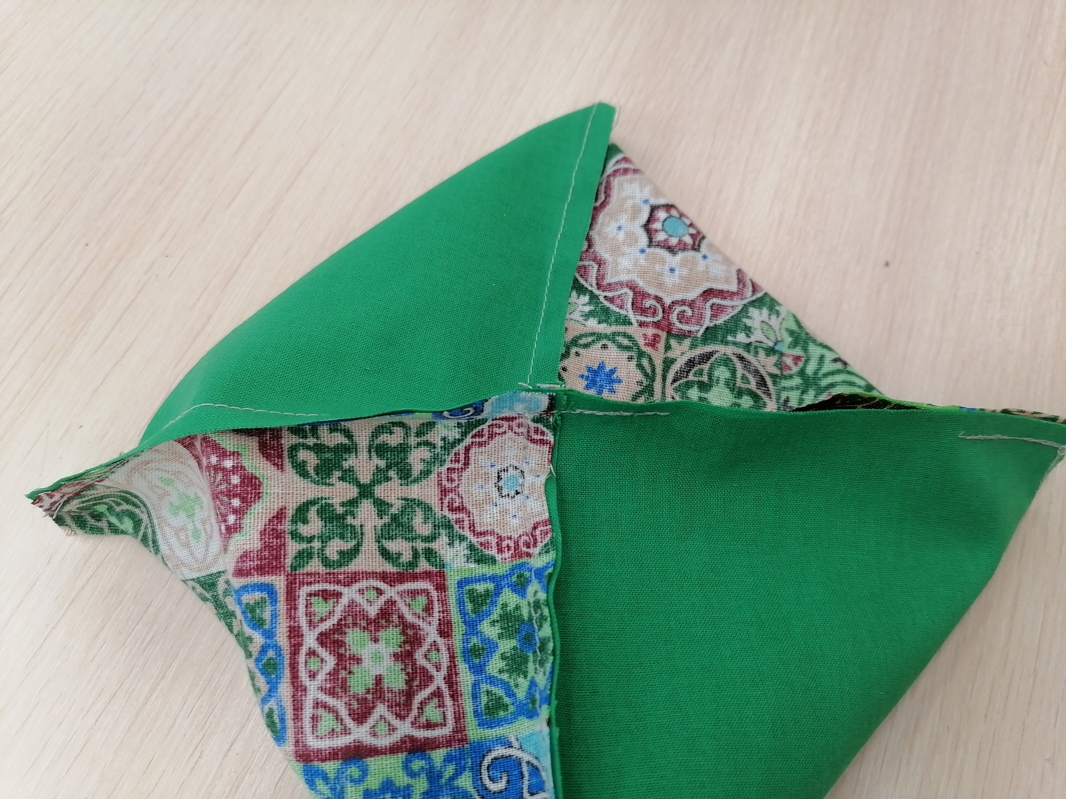
Вывернуть на лицевую сторону

Slide 6
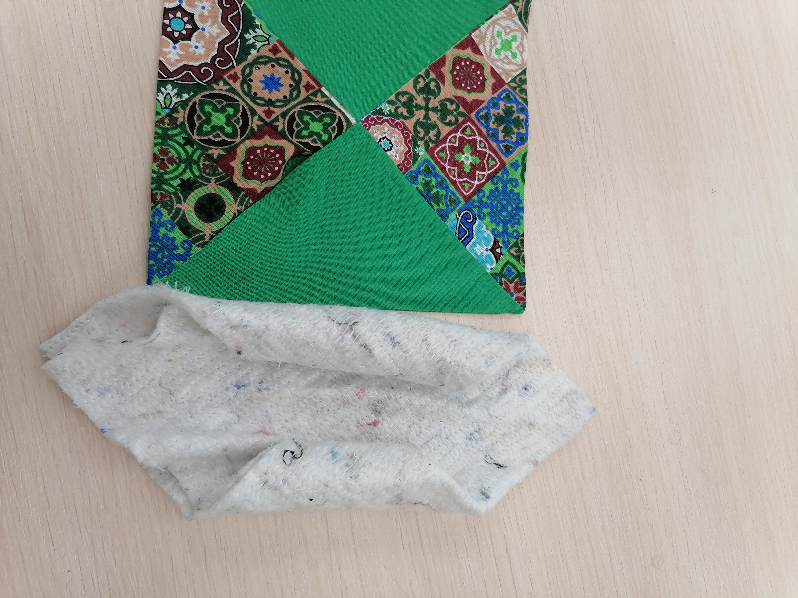
Вставить утеплитель.
Проложить посередине скрепляющую и отделочную строчку

